Slide 1

오늘의 기술을 마주하고
내일의 경험을 만듭니다.
Low Code Development
(우리가 일하는 방식)

Slide 2
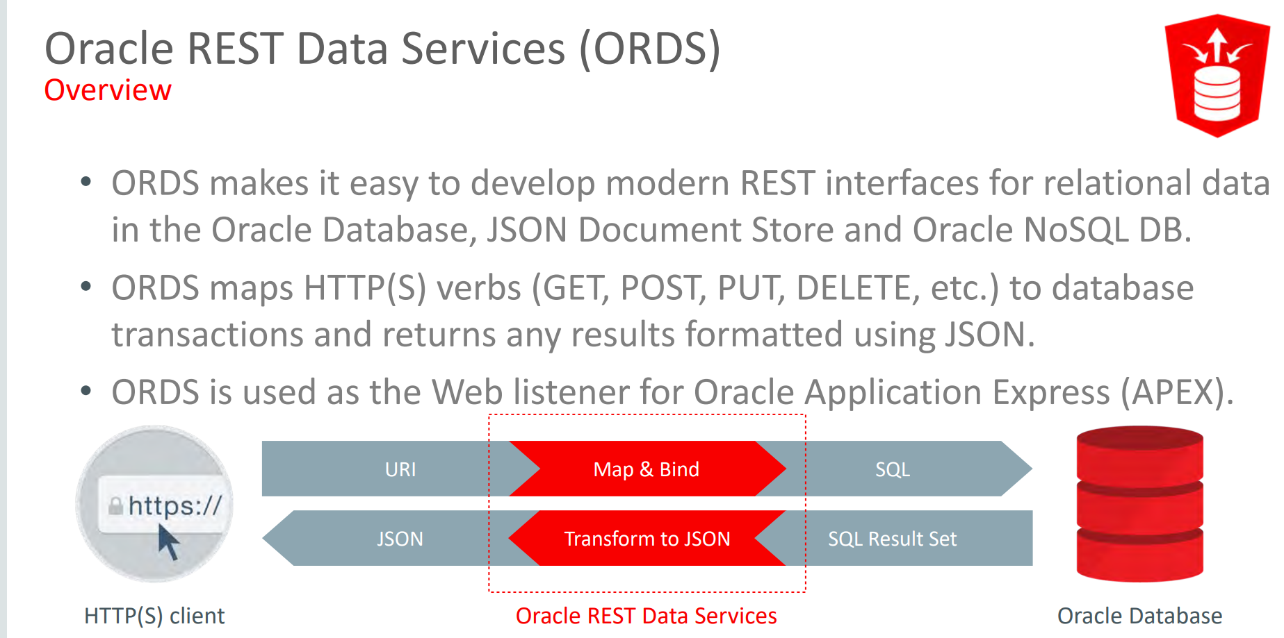
RESTAPI

Slide 3
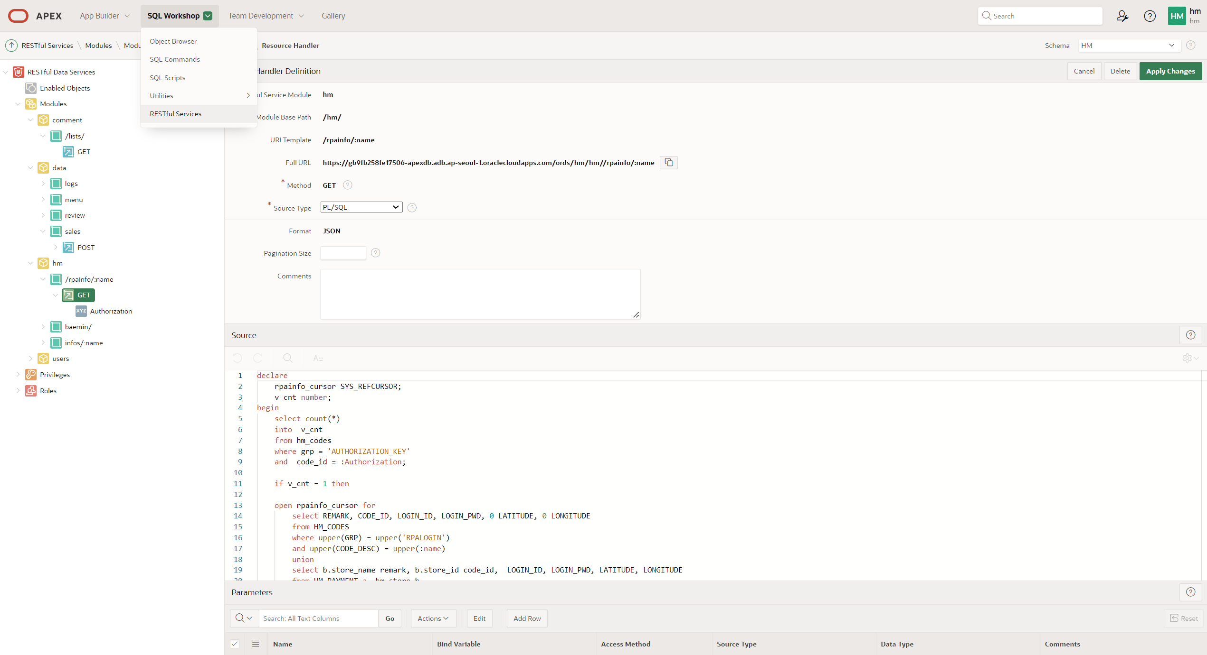
RESTAPI
RestFul
Uri
Method
Message
Swagger Spec

Slide 4
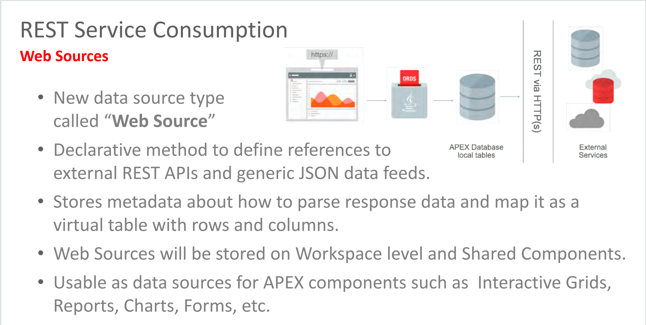
외부연동

Slide 5
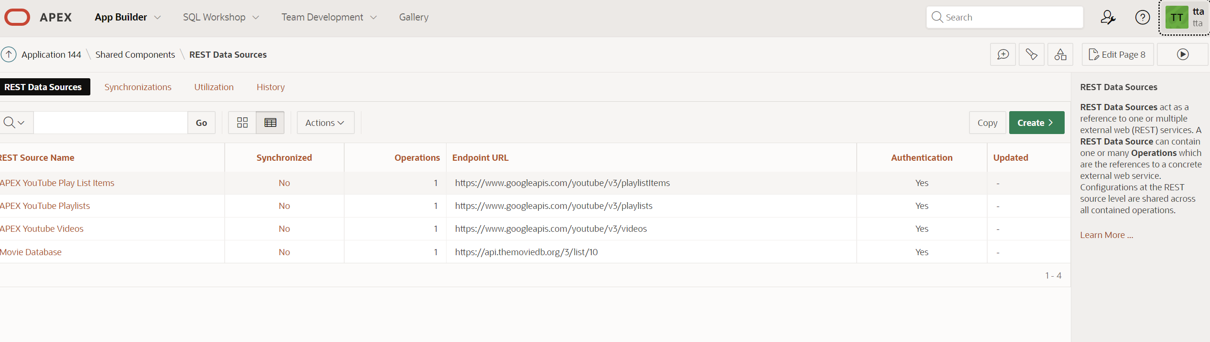
외부 연동 방안
Shared Components >> REST Data Sources
https://www.themoviedb.org/settings/api

Slide 6
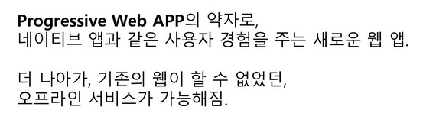
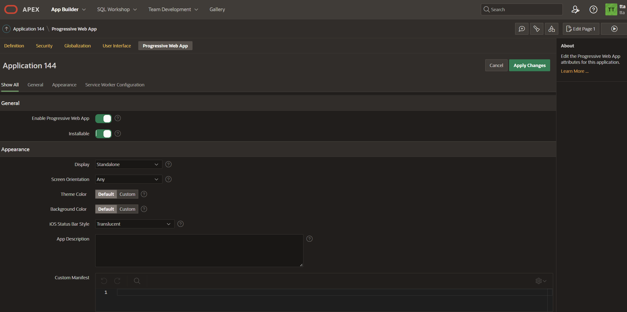
PWA

Slide 7
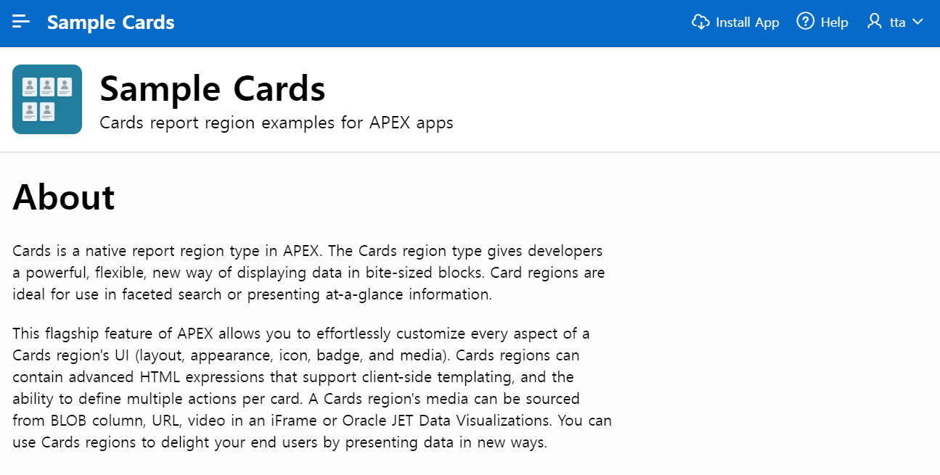
PWA

Slide 8
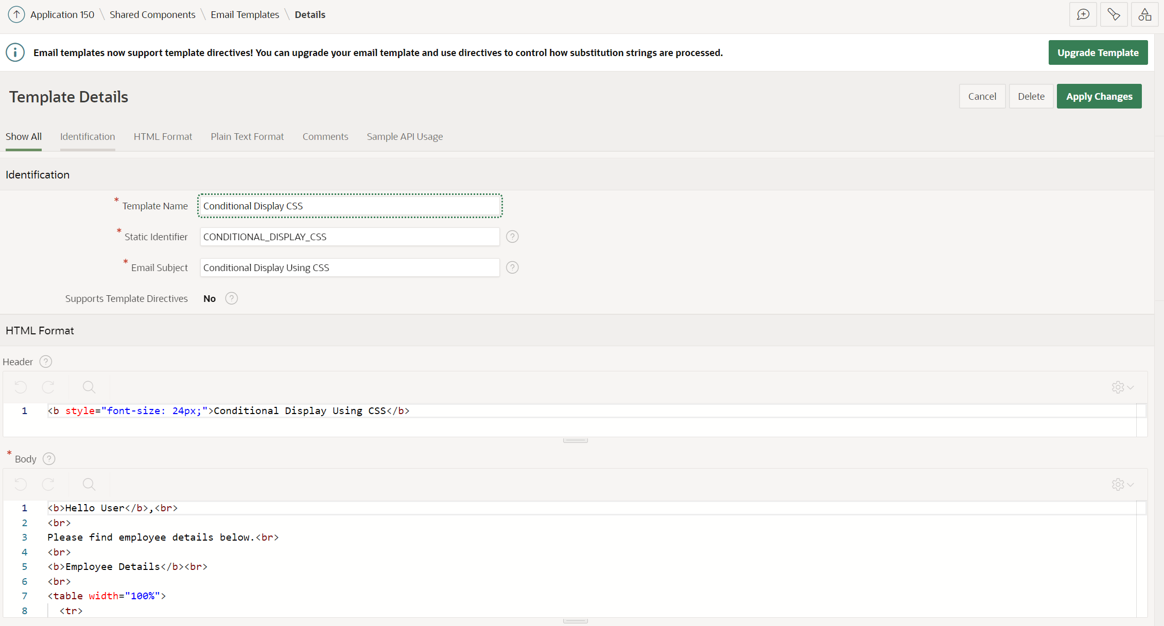
Email 보내기

Slide 9
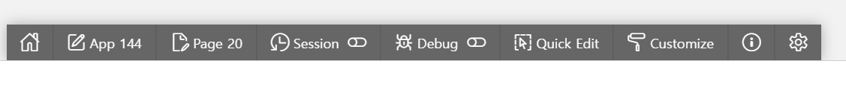
개발 지원 도구 – Session
Page Hidden Value
Global ITEM Value

Slide 10
개발 지원 도구 – Debug
Server Side Script Debug
Error 내역 점검

Slide 11
개발 지원 도구 – Quick Edit
UI / Region – ITEM 직접 수정

Slide 12
UI Customize
App 전체 적용 CSS

Slide 13
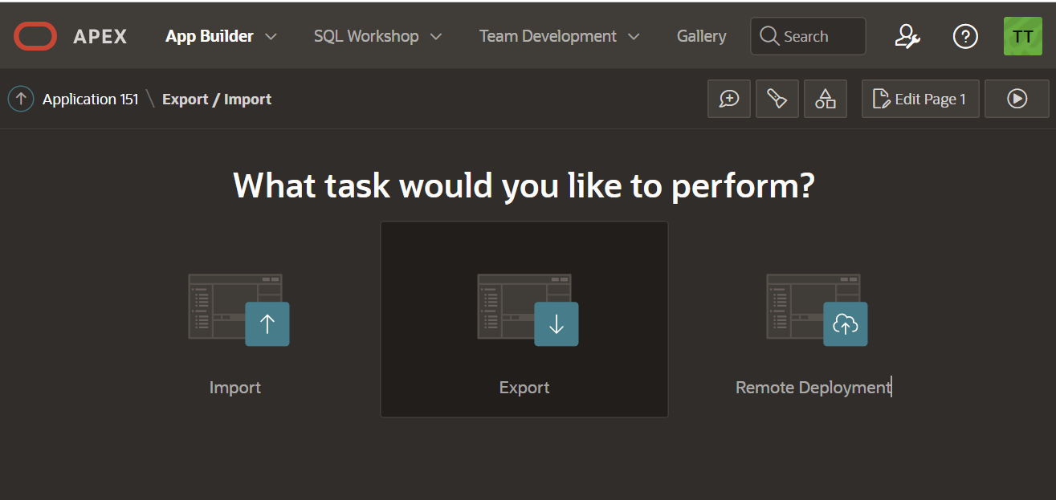
배포

Slide 14
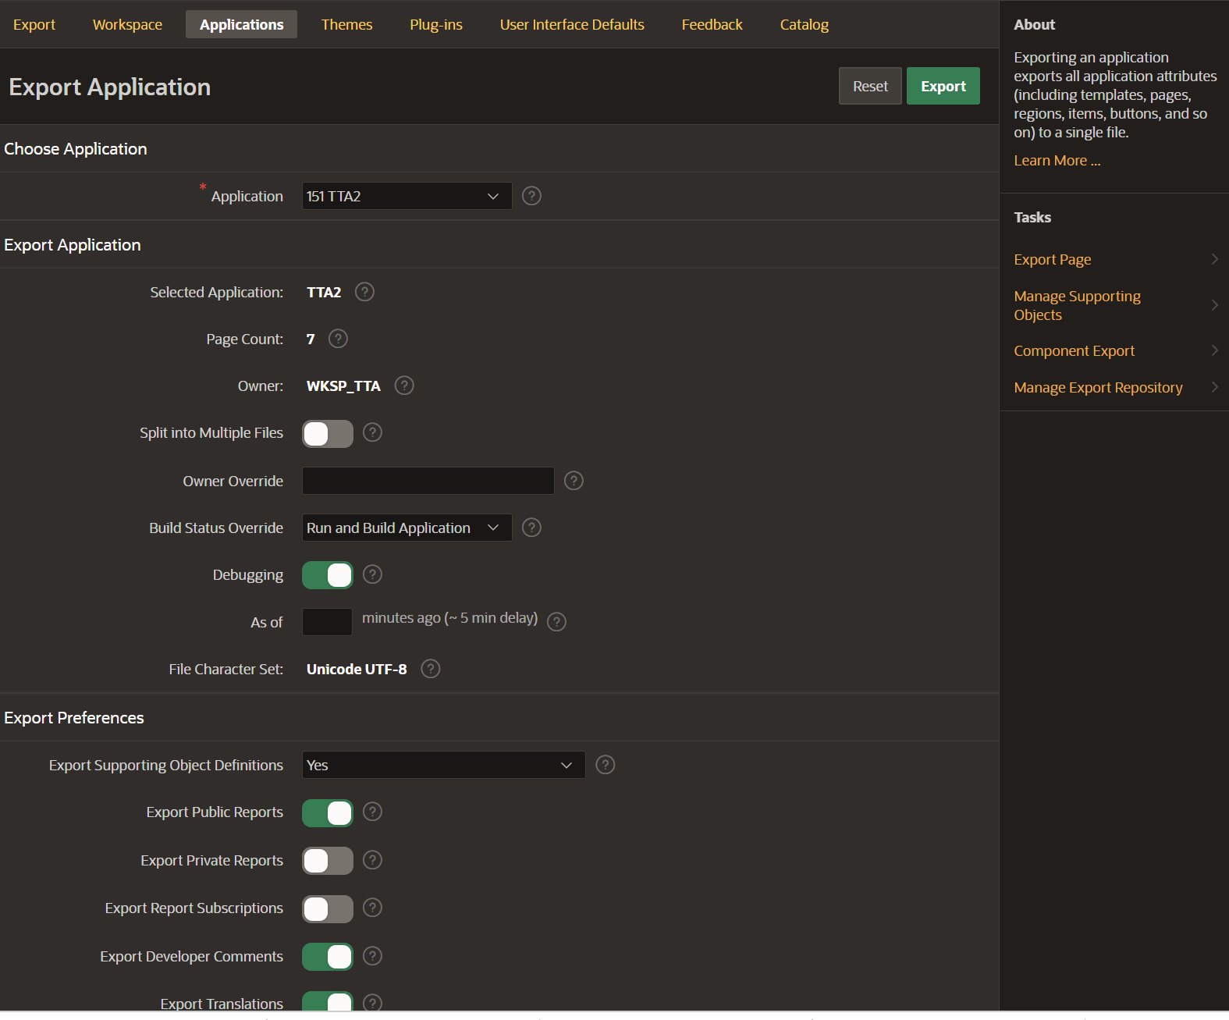
배포

Slide 15
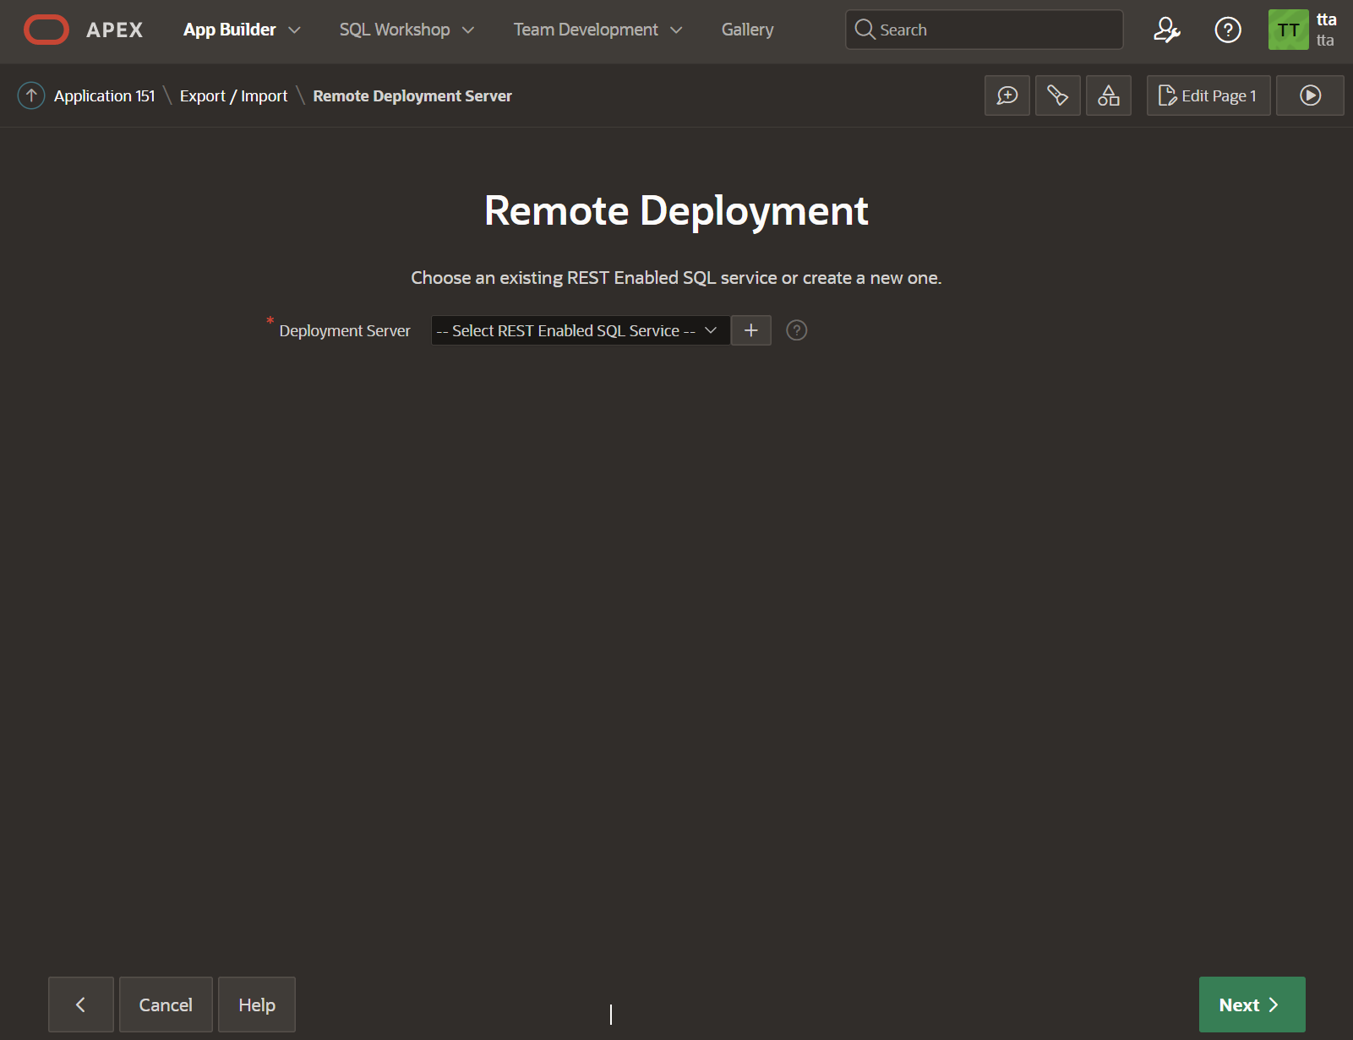
배포

